Slide 1

ICIG
论文题目
KERM: Knowledge Enhanced Reasoning for Vision-and-Language Navigation
KERM：知识增强的视觉与语言导航推理
Xiangyang Li, Zihan Wang, Jiahao Yang, Yaowei Wang, Shuqiang Jiang
汇报人：
汇报时间：
杨东升
2024/04/15

Slide 2
ICIG
主要内容
视觉与语言导航（VLN）是一项任务，它使一个实体代理能够按照真实场景中的自然语言指令导航到远程位置。大多数之前的方法都利用整个特征或对象为中心的特征来表示可导航的候选目标。然而，这些表示对于代理执行到达目标位置的动作来说并不够高效。由于知识提供了与可见内容互补的关键信息，在本文中，提出了一个知识增强的推理模型（KERM），以利用知识来提高代理的导航能力。具体来说，首先基于构建的知识库中的局部区域，为导航视图检索事实（即用语言描述的知识）。检索到的事实范围从单个对象的属性（例如，颜色、形状）到对象之间的关系（例如，动作、空间位置），为VLN提供了关键信息。进一步提出了KERM，它包含纯化、事实感知交互和指令引导聚合模块，以整合视觉、历史、指令和事实特征。提出的KERM能够自动选择和收集关键且相关的线索，从而获得更准确的动作预测。

Slide 3
ICIG
知识重要性
正如人类在推理时会利用他们的知识一样，对于视觉与语言导航（VLN）任务来说，将与可导航候选目标相关的知识融入其中是非常重要的。首先，知识提供了与可见内容互补的关键信息。除了视觉信息外，知识中包含的对象和关系的高级抽象提供了必要的信息。这样的信息对于将视图图像中的视觉对象与指令中提到的概念对齐是必不可少的。
其次，知识提高了智能体的泛化能力。由于指令与可导航候选目标之间的对齐是在有限的环境中学习的，利用知识有助于在未见过的环境中进行对齐，因为目标物体的排列并没有特定的规律。
第三，知识增强了VLN模型的能力。当丰富的概念信息被注入到VLN模型中时，模型可以学习众多概念之间的相关性。这些学习到的相关性有助于视觉和语言的对齐，尤其对于具有高级指令的任务来说更是如此。

Slide 4
ICIG
贡献
贡献有三方面：
1.将区域中心知识融入其中，以全面描绘VLN任务中的导航视图。对于每个可导航的候选目标，检索到的事实（即，用语言描述表示的知识）是对可见内容的补充。
2.提出了知识增强的推理模型（KERM），将事实特征注入导航视图的视觉表示中，以更好地预测行动。
3.进行了广泛的实验来验证本文的方法的有效性，并证明它相较于现有方法具有更好的泛化能力。

Slide 5
ICIG
方法
在这项工作中，研究离散环境下的视觉语言导航（VLN）任务，环境由一个导航连接图G表示，G = {V, E}，其中V表示可导航节点，E表示边。将知识融入了视觉与语言导航（VLN）任务。为了获取视图图像的知识，本文从基于Visual Genome数据集构建的知识库中检索事实（即，用语言描述表示的知识）。通过CLIP 检索到的事实为视觉视图图像提供了丰富且互补的信息。然后，本文提出了一个知识增强的推理模型（KERM），该模型利用知识实现视觉和语言信息之间的充分交互和更好的对齐。
具体来说，提出的KERM包括一个提纯模块、一个事实感知交互模块和一个指令引导聚合模块。提纯模块旨在分别根据指令提取事实表示、视觉区域表示和历史表示中的关键信息。事实感知交互模块允许视觉表示和历史表示通过交叉注意力编码器与事实进行交互。指令引导聚合模块则根据指令提取视觉和历史表示中最相关的成分进行融合。

Slide 6
ICIG
事实提取
首先构建一个知识库，然后使用预训练的多模态模型CLIP为每个视图检索事实。
知识库构建。知识库是描述视觉区域的相关事实的来源。为了获得丰富多样的描述，从Visual Genome数据集中解析区域描述来构建知识库。具体来说，在Visual Genome数据集中，解析的属性注解以“属性-物体”对的形式存在，而解析的关系注解则以“主语-谓语-宾语”三元组的形式存在。本文将所有的“属性-物体”对和“主语-谓语-宾语”三元组转换为它们的同义词典规范形式。在去除重复项后，总共获得了630K个由语言描述表达的事实，用于构建知识库。
事实检索。本文主要目标是在导航环境中为视图图像获取事实。为此，将每个视图图像裁剪成五个子区域，并从知识库中检索这些子区域的事实。为了检索与视觉子区域相关的事实，本文使用预训练的模型CLIP。CLIP由一个图像编码器CLIP-I和一个文本编码器CLIP-T组成，它们将图像和文本编码到一个联合嵌入空间中。本文使用CLIP-T将知识库中的所有事实编码为搜索键。视觉子区域由CLIP-I编码为查询。然后，本文在知识库中搜索具有前k个最高余弦相似度分数的事实。对于每个子区域，本文保留五个具有最高余弦得分的事实作为知识。

Slide 7
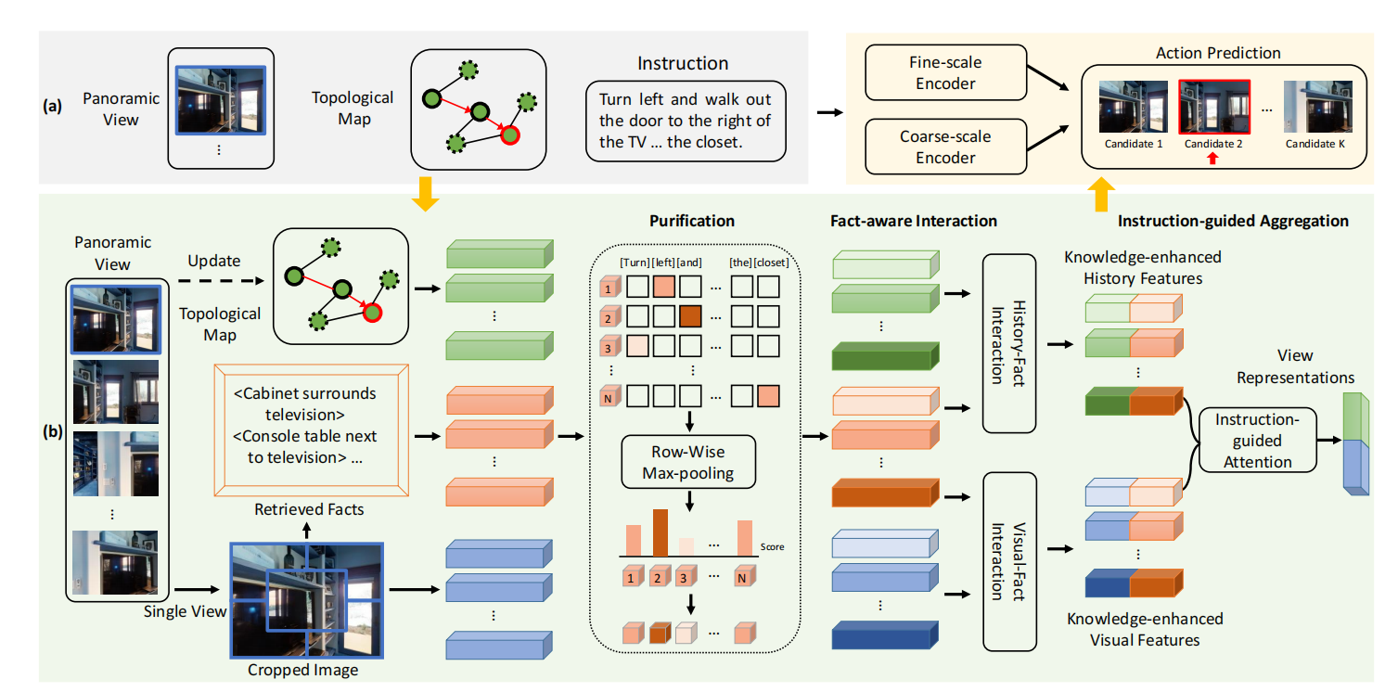
ICIG
模型架构
基线方法遵循DUET的架构。随着时间的推移，通过向地图中添加新观察到的信息并更新其节点的视觉表示，构建拓扑地图。然后，在每个步骤中，将当前位置的36个单视图的所有特征、拓扑地图和指令输入到双尺度图Transformer中，以预测地图中的下一个位置或停止动作。
KERM: Knowledge Enhanced Reasoning for Vision-and-Language Navigation CVPR-2023

Slide 8
ICIG
模型架构
模型利用知识来获取上下文表示，首先，本文检索了为每个离散视图提供视觉特征补充信息的事实。然后，将指令、拓扑地图、视觉视图特征和相应的事实逐渐输入到提纯模块、事实感知交互模块和指令引导聚合模块中，以形成知识增强的表示。
KERM: Knowledge Enhanced Reasoning for Vision-and-Language Navigation CVPR-2023

Slide 9
ICIG
模型架构
在每个步骤t，视觉特征、历史特征、指令特征和事实特征都被输入到提出的知识增强推理模型（KERM）中，以支持更好的动作预测，如(b)所示。具体来说，对于每个单独的视图n，视觉特征R_{n} 由5个子区域组成，每个子区域R通过CLIP-I进行编码。事实特征E_{n}是全部事实的表示，其中每个事实E通过CLIP-T进行编码。为了表示历史信息和已探索环境的布局，本文也使用了历史特征H_{n}，它由拓扑地图G_{t}中所有节点表示组成。词嵌入ˆL被输入到多层转换器中，以获得指令特征L。
KERM: Knowledge Enhanced Reasoning for Vision-and-Language Navigation CVPR-2023

Slide 10
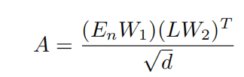


ICIG
模型架构
净化模块
由于导航环境的复杂性，每个视图内的大量事实特征并非都是智能体完成当前导航任务所必需的。智能体需要更多与当前导航指令紧密相关、高度相关的知识来理解和描述环境图像。因此，提出了一个指令感知的事实净化模块，旨在过滤掉与任务相关性较低的信息，并捕获与当前导航任务紧密相关的关键信息。
具体来说，首先通过计算事实-指令相关性矩阵A来评估每个视图中的每个事实与导航指令中每个token的相关性：
其中，W₁ 和 W₂ 是学习得到的参数，d 是特征的维度。之后，对矩阵A进行行方向的最大池化操作，以评估每个事实与指令的相关性：
\
事实特征通过指令感知注意力的指导进行净化。以相同的方式得到净化后的视觉区域特征R'_{n}和历史特征H'_{n}
Look Before You Leap: Bridging Model-Free and Model-Based Reinforcement Learning for Planned-Ahead Vision-and-Language NavigationECCV-2018

Slide 11

ICIG
模型架构
事实感知交互模块
在获取了净化后的特征之后，使用多层跨模态转换器来进行视觉与事实之间的交互。每个转换器层包含一个交叉注意力层和一个自注意力层。视觉特征与事实特征之间的交叉注意力计算如下：
然后，将R˜_{n}输入到自注意力层中，以获得知识增强的视觉特征R''_{n}。同样地，使用另一个多层跨模态转换器进行历史与事实之间的交互，形成知识增强的历史特征H''_{n}。
KERM: Knowledge Enhanced Reasoning for Vision-and-Language Navigation CVPR-2023

Slide 12


ICIG
模型架构
指令引导聚合模块
使用指令引导注意力将视觉-事实特征聚合为一个上下文向量r¯n：
其中，K是子区域的数量。这些表示被输入到双尺度图转换器中进行动作预测。
KERM: Knowledge Enhanced Reasoning for Vision-and-Language Navigation CVPR-2023

Slide 13

ICIG
模型架构
用以下四个任务来预训练KERM模型。
1）掩码语言建模（MLM）。随机以15%的概率将指令中的单词进行掩码处理，然后使用相应的上下文特征来预测被掩码的单词L_{m}。
2）掩码视图分类（MVC）。MVC要求模型预测被掩码视图图像的语义标签。随机以15%的概率对视图图像进行掩码处理。
3）单步动作预测（SAP）。给定一条演示路径P及其部分路径P<t，行为克隆中的SAP损失定义如下：
其中a_{t}是P*<t的专家动作。
4）对象定位（OG）。
KERM: Knowledge Enhanced Reasoning for Vision-and-Language Navigation CVPR-2023

Slide 14
ICIG
实验设置
在REVERIE、SOON和R2R数据集上评估模型。REVERIE包含高级指令，这些指令平均包含21个单词。每个全景图都提供了预定义的对象边界框，智能体需要在导航路径结束时从候选对象中选择正确的对象边界框。路径长度在4到7步之间。SOON也提供了描述目标位置和目标对象的指令，指令的平均长度是47个单词。然而，SOON没有提供对象边界框，智能体需要预测目标对象的中心位置。与[7]中的设置类似，本文使用对象检测器[2]来获取候选对象框。SOON的路径长度在2到21步之间。R2R提供了逐步的指令，并不要求预测对象位置。指令的平均长度是32个单词，路径的平均长度是6步。
为了全面评估模型的性能，本文采用了多种评估指标。对于REVERIE和SOON数据集，本文主要关注成功率（Success Rate）和成功率加权下的路径长度（SPL, Success weighted by Path Length）。成功率衡量了智能体成功到达目标位置的比例，而SPL则考虑了到达目标位置的路径效率。对于R2R数据集，本文使用了导航错误（Navigation Error）和成功率作为评估指标。导航错误衡量了智能体预测路径与实际最短路径之间的差异，而成功率同样反映了智能体成功到达目标位置的能力。
（1）轨迹长度（TL）：智能体的平均路径长度（以米为单位）；（2）导航误差（NE）：智能体最终位置与目标位置之间的平均距离（以米为单位）；（3）成功率（SR）：成功执行指令的比例，其中NE小于3米；（4）Oracle成功率（OSR）：给定Oracle停止策略下的成功率；（5）SPL：通过路径长度加权的成功率。对于需要对象定位的REVERIE和SOON数据集，本文采用以下指标：（1）远程定位成功率（RGS）：成功执行指令的比例；（2）RGSPL：通过路径长度加权的RGS。除了TL和NE外，其他指标越高越好。

Slide 15
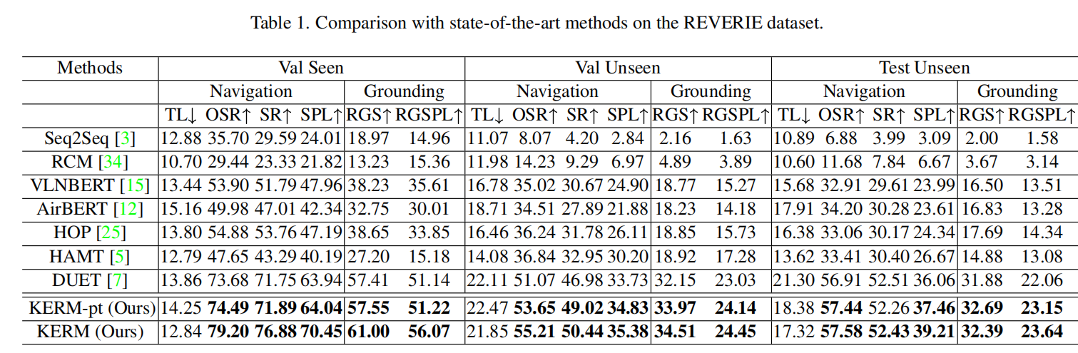
ICIG
实验结果
KERM: Knowledge Enhanced Reasoning for Vision-and-Language Navigation CVPR-2023

Slide 16
ICIG
结论
在本文中，本文提出了KERM模型，这是一个知识增强的推理模型，旨在提高视觉语言导航（VLN）的泛化能力和性能。本文的工作利用了大量的外部事实描述来构建知识库，并引入了CLIP模型来检索视图图像的事实（即语言描述所表达的知识）。
本文进一步设计了一个知识增强的推理方法，包括纯化、交互和聚合过程，以自动获取用于动作预测的上下文信息。本文展示了KERM的良好可解释性，并提供了深入的案例研究。本文的方法在多个VLN任务上取得了显著的提升，表明利用知识是提高VLN和具身人工智能性能的一个有前途的方向。
Language-Guided Audio-Visual Source Separation via Trimodal Consistency CVPR-2023

Slide 17
ICIG
论文题目
A New Path: Scaling Vision-and-Language Navigation with
Synthetic Instructions and Imitation Learning
新路径：通过合成指令和模仿学习扩展视觉和语言导航
Aishwarya Kamath∗ Peter Anderson∗2 Su Wang2
汇报人：
汇报时间：
杨东升
2024/04/15

Slide 18
ICIG
主要内容
人类指令数据的稀缺性和训练环境多样性的不足。这些限制导致现有的强化学习（RL）代理在理解和执行复杂的导航指令时遇到困难。尽管之前的研究尝试通过预训练大量的文本和图像-文本数据集来提升性能，但改进效果有限。
为了克服这些挑战，作者提出了一个新的方法，即使用合成指令来增强训练数据。他们采集了500多个室内环境，这些环境以360°全景图的形式呈现，并构建了通过这些全景图的导航轨迹。然后，他们利用一个名为Marky的高质量多语言导航指令生成器，为每个轨迹生成了视觉接地的指令。此外，为了增加数据的多样性，作者还利用图像到图像的生成对抗网络（GAN）来合成新的视角的图像观测。
通过这种方式，作者创建了一个包含420万个指令-轨迹对的大规模数据集，这个数据集比现有的人类标注数据集要大得多，并且包含了更多种类的环境和视角。这样的数据集为训练更强大的VLN代理提供了丰富的资源。
为了有效利用这个大规模的数据集，作者选择了一个简单的基于模仿学习的转换器（transformer）代理进行训练。模仿学习是一种机器学习方法，通过观察专家的行为来学习如何完成任务。在这个场景中，代理通过模仿合成指令的行为来学习如何执行导航任务。
在具有挑战性的RxR数据集上，作者的方法取得了显著的成果。相比现有的RL代理，他们的方法在已知环境中将NDTW指标提高了近8个百分点，在未见过的测试环境中也取得了提升。这表明他们的方法有效地提高了代理在遵循自然语言导航指令方面的性能。

Slide 19
ICIG
贡献
构建了一个大规模、多样化的合成指令数据集，显著扩大了VLN任务的训练资源。
提出了一种基于模仿学习的简单Transformer架构代理，成功在RxR基准上达到最先进的性能，揭示了大规模模仿学习与高质量合成指令在提升指令跟随能力方面的关键作用。
对VLN代理在不同数据集上的跨域适应性进行了深入分析，指出了指令生成与目标领域的对齐以及环境多样性的增加对泛化性能的重要性。
探究了图像观察合成技术对VLN性能的影响，并讨论了其与指令增强的潜在互补性。
设计并实现了MARVAL代理，展示了其在处理多种输入模态及利用大规模合成数据进行有效训练的能力。

Slide 20
ICIG
方法
本文使用先前开发的组件，为真实3D环境中的轨迹生成模型导航指令，从而调查大规模合成领域内数据的增强效果。本文利用Marky构建了一个大型数据集，它能够生成接近人类指导者质量的VLN指令。Marky发布了100万个指令-轨迹对，这些对位于61个Matterport3D环境中。为了增加环境的多样性（以及其中可用的场景和对象），本文自动为Gibson数据集中的另外491个环境进行了标注。由于缺少指示可导航轨迹的导航图，Gibson环境在之前的VLN工作中并未得到充分利用，尽管其提供了密集采样的360°全景图。本文训练了一个模型，用于对Matterport3D中的可导航方向进行分类，并使用该模型构建了缺失的导航图。本文从这些图中采样了320万个轨迹，并使用Marky对它们进行了标注。为了进一步增加轨迹的多样性，本文使用图像到图像的GAN合成了来自新视角的图像观测。所得数据集比现有的人类标注数据集大两个数量级，并包含了更多种类的场景和视角。

Slide 21
ICIG
预训练
分两个阶段对代理进行训练。首先，本文在包含模型生成指令和包含从新视角合成的图像观察轨迹的大数据集上进行预训练。然后，本文在包含人类标注的指令-轨迹对的单一数据集上进行微调，以在该数据集上最大化性能。

Slide 22
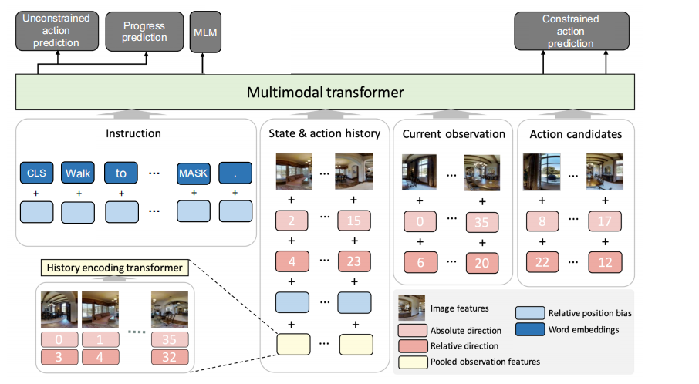
ICIG
模型架构
模仿学习代理是一个Transformer编码器，它通过联合整合所有四个输入模态来预测下一个动作a_{t+1}：指令文本W、观察历史o和动作历史a、当前观察ot以及动作候选A_{t}。在每个步骤中，所有输入特征被连接成一个单一的多模态序列，没有注意力掩码，允许每个输入关注其他所有输入。为了偏置不同输入模态之间的交互，本文为每对输入类型（例如指令和观察/动作历史）包含了学习的注意力偏置。与HAMT类似，本文的方法不是自回归的：每次前向传递都使用完整的历史来预测单个动作。鉴于本文对数据增强的重视，本文将本文的代理命名为MARVAL，代表视觉和语言导航的最大增强制度。本文的实现基于mT5，它是T5 Transformer架构的多语言变体。如前所述，全景观察o_{t}和动作候选A_{t}都是用一组图像特征来表示的。本文使用MURAL-large预计算、固定的640维特征，MURAL-large是一个在18亿多语言图像-文本对和60亿翻译对上训练的EfficientNet-B7[61]骨干网络。MURAL的图像编码器的表示能力与CLIP相似，CLIP在以前的工作中使用，并在具有VIT骨干网络的4亿英语图像-文本对上训练。为了提供方向信息，每个特征都与两个学习的嵌入相结合：一个绝对方向嵌入，用于捕获特征在环境固定坐标系中的方向；一个基于相对于代理朝向的相对方向嵌入。代理在t=0时的初始朝向由数据集给出，通常是随机的。本文还用“STOP”动作扩充了动作候选At。这便于对候选动作进行动作分类建模（见下文“动作分类”），并由一个带有唯一方向嵌入的零图像向量表示。本文使用37个绝对和相对方向嵌入，并将特征对齐到最近的嵌入。指令W使用mT5词汇表编码为WordPiece[56]令牌序列，该词汇表通过在mC4上训练的SentencePiece[31]模型支持多达101种语言。按照T5的方式，指令内的位置信息来自应用于Transformer注意力logits的相对位置偏置。
GeoVLN: Learning Geometry-Enhanced Visual Representation with Slot Attention for Vision-and-Language Navigation CVPR-2023

Slide 23
ICIG
模型架构
1. 掩码语言建模（MLM）：
在这个任务中，指令标记的15%被掩码。所有连续的掩码标记段都会被一个单独的MASK标记替换。，模型使用周围的文本和来自观察/动作历史以及当前观察的视觉线索来预测这些被掩码的标记。这项任务鼓励模型更好地理解指令的上下文，并从视觉信息中推断出被掩码的部分。
2. 进度预测：
本文在CLS标记（一个特殊符号，捕获整个序列的融合表示）的输出表示上添加了一个小型多层感知机（MLP）。这个MLP用于预测已完成轨迹的比例（基于20个离散类别）。进度监测已经被证明可以改进指令理解。通过这项任务，模型学会根据当前观察和动作历史来评估任务完成的进度，这有助于它更好地规划后续动作。
3. 约束动作预测：
这是一个分类任务，目的是从可用动作候选集At中预测正确的动作。由于动作候选是编码器的输入（参考图2），本文计算每个动作的对数几率作为其输出表示的学习投影，并使用softmax进行归一化（这是对[10]的一种简化）。这个任务帮助模型学会在给定的动作候选中选择最符合当前指令和观察的动作。
4. 无约束动作预测：
在CLS输出的基础上，本文添加了第二个小型MLP，以直接从所有36个离散化的代理相对方向或“STOP”中预测下一个动作。因此，这些预测不受At的限制，类似于[18]中的方法。约束动作预测和无约束动作预测任务高度相关但互为补充；在早期的实验中，本文发现将两者的对数几率进行等权重加权可以提高1-2%的准确度，因此本文在所有实验中采用了这种方法。
GeoVLN: Learning Geometry-Enhanced Visual Representation with Slot Attention for Vision-and-Language Navigation CVPR-2023

Slide 24
ICIG
实验设置
• Room-to-Room (R2R) ：该数据集包含22K条人类标注的英语导航指令，每条指令描述了在Matterport3D [7]环境中穿越多个房间的轨迹。R2R是第一个使用逼真的环境进行指令引导导航任务的数据集。R2R的轨迹平均长度为10米，且轨迹始终是起点和终点之间的最短路径。
• Room-across-Room (RxR) ：这是一个更大的人类标注数据集，包含126K条英语、印地语和泰卢固语的指令。为了缓解目标导向的行为，并确保代理忠实于指令，RxR包括了在长度（平均15米）和所提及的地标方面多样化的Matterport3D轨迹，同时也包括不直接前往目标的轨迹。
评价指标：
1）轨迹长度（TL）：以米为单位的平均导航轨迹长度；2）导航误差（NE）：代理的最终位置与目标之间的距离；3）成功率（SR）：代理最终在距离目的地3米范围内停止的比例；
4）成功率与路径长度的加权值（SPL）：由TL的倒数加权的SR，衡量轨迹与最短路径的接近程度。较高的SPL分数表明在实现目标和选择最短路径之间达到了更好的平衡。

Slide 25
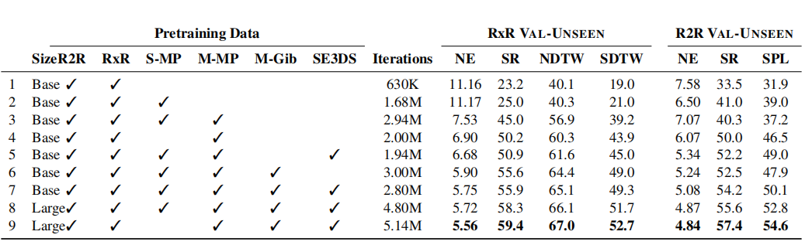
ICIG
定量实验
GeoVLN: Learning Geometry-Enhanced Visual Representation with Slot Attention for Vision-and-Language Navigation CVPR-2023

Slide 26
ICIG
结论
本文构建了一个纯粹基于模仿学习的代理，它在RxR基准上取得了最佳性能。这一成果为改进遵循指令的代理开辟了新的道路，强调了使用通用架构进行大规模模仿学习的重要性，并重点发展合成指令生成能力——这些能力被证明可以直接提高遵循指令的性能。本文发现，将合成指令与目标领域对齐至关重要，这从R2R上的性能差距中可以看出。在RxR上，与最佳性能相比，在已见环境中的性能提升（+8%）远大于在未见测试环境中的提升（+2%）。扩展到更多的室内环境可能会进一步提高泛化能力。

Slide 27
ICIG
汇报完毕
感谢聆听

